Slide 1
Eindexamenspreekuur NaSk-2
2025

Slide 2
Inhoud
Wat neem je mee naar het examen nask2?
Examentips
Hoe ziet het examen eruit?
Welke onderwerpen komen op het examen?
Wat moet je uit je hoofd leren?
Wat moet je vooral niet uit je hoofd leren?
Rekenen met concentraties
Molecuulformules
Verbrandingen
Milieu
Opbouw zouten
Massapercentage
Notes:
Martha
Wat gaan we vandaag doen?
Wat vorig jaar gedaan, check ook die replay (toestandsaanduidingen, zuren en basen, overmaat/ondermaat, blokschema) (in de slide, aan de zijkant)
Bij de meeste onderwerpen doen we een rekenvoorbeeld (eventueel met een sterretje erbij)

Slide 3
Wat neem je mee naar het examen NASK 2?
Binas (school afhankelijk)
Rekenmachine (met volle batterij)
Geodriehoek
2 potloden
2 pennen (zwart of blauw)
Markeerstift (tip!)
Gum
Woordenboek (school afhankelijk)
Eventueel nietmachine
Notes:
Martha
Nederlands-thuistaal meenemen, als thuis andere taal (bv Pools Nederlands)
pak je binas meteen even erbij, zodat je actief mee kan doen. pen en papier, rekenmachine. schrijf mee!!! (waarom)

Slide 4
Examentips!
Lees eerst de vraag en dan de tekst
Hoofdletter gebruiken bij meerkeuzevragen
1x punt aftrek voor doorrekenfouten
Dus... bij rekenvragen (conclusie)
Eenheid!
Tussendoor afronden mag
Significantie → bij twijfel: 1 decimaal!
Geef antwoord op de vraag & geef niet meer antwoorden dan waar ze om vragen
Eet voor het examen een banaan en neem water mee
Je hebt hier 1,5 jaar al voor geleerd (vooral oefenen + nakijken)
Notes:
Martha
tip: maandag nog een oefenexamen maken + nakijken
(geef antwoord op de vraag, als ze een naam vragen geef een naam, als ze een formule willen geef dan een formule)
Geef niet meer antwoorden dan om wordt gevraagd, alleen de eerste 2 bijv goed rekenen

Slide 5
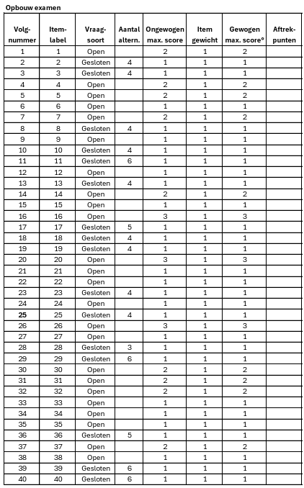
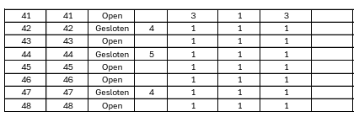
Hoe ziet het examen eruit?
Overzicht cito (stuurgegevens)
Totaal 48 vragen
19 gesloten vragen (meerkeuze)
29 open vragen
13 geschatte rekenopgaven
Notes:
Martha

Slide 6
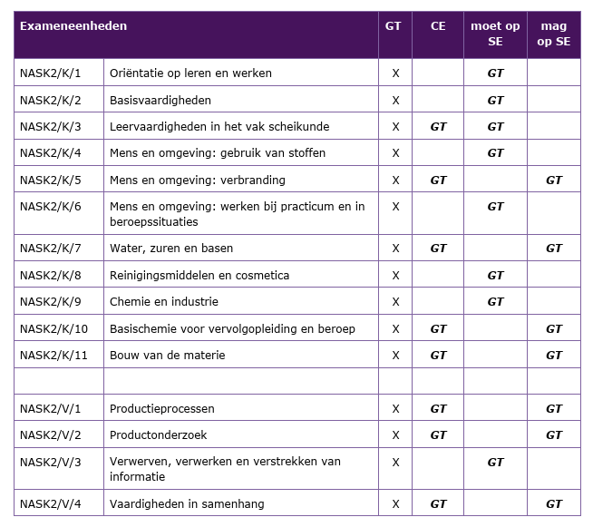
Welke onderwerpen komen op het examen?
Bv: eenheden omrekenen, binas opzoeken etc.
Bv: reactievergelijkingen maken, verbrandingsproducten kennen etc
Bv: hard water, pH, indicatoren etc.
Bv: scheidingsmethoden, mengsels, formules die je moet kennen
Bv: atomen en moleculen, faseovergangen, molecuulmassa berekenen
Bv: het doen van practica, glaswerk enzo.
Alles door elkaar kunnen doen
Notes:
Martha (tekst in slide)
Bekende tabel wel denk ik, uit de syllabus van examenblad.nl en ook in de presentatie die je kan downladen hieronder.
Checklist van de makers van het examen, dus dit komt erop.
Kijken naar CE = centraal examen. Ook dus wat je niet hoeft te weten.
leervaardigheden: bv eenheden omrekenen, binas opzoeken
Verbranding: reactie vergelijkingen maken, verbrandingsproducten kennen (gaan we zo ook naar kijken)
Water, zuren en basen: bijvoorbeeld over hard water, en ook over pH, indicatoren
Basischemie: bijv. scheidingsmethoden, mengsels, wat formules van stoffen die je moet kennen, hebben we straks een lijstje voor
Bouw van materie: atomen en moleculen, faseovergangen, molecuulmassa berekenen
Productieprocessen: over het doen van practica, glaswerk enzo. Ook productonderzoek
Productonderzoek:
Vaardigheden in samenhang: alles door elkaar en kunnen herkennen wat je moet doen
We gaan hier nu een aantal dingen behandelen, check ook vooral de spreekuren van vorige jaren voor meer informatie + download slides met bijlage
Vb van wat je niet hoeft te kennen voor het CE zijn alkanen en alkenen, komt er niet op. Je moet wel weten wat een koolwaterstof is (combi van C’tjes en H’tjes)

Slide 7
Wat moet je uit je hoofd kennen?
Moleculaire stoffen | Zuren en basen | Ionen
Water → H₂O Waterstofperoxide → H₂O₂ Ammoniak → NH₃ Koolstofmono-oxide → CO Koolstofdioxide → CO₂ Zwaveldioxide → SO₂ Zwaveltrioxide → SO₃ Zuurstof → O₂ Waterstof → H₂ Halogenen (zoals Cl₂, Br₂, F₂, I₂) Alcohol (ethanol) → C₂H₆O of C₂H₅OH Glucose → C₆H₁₂O₆ Methaan → CH₄ | Zuren: Zoutzuur (HCl) Verdund salpeterzuur (HNO₃) Verdund zwavelzuur (H₂SO₄) Koolzuur (H₂CO₃ ) Azijnzuur (HAc) Basen: Natronloog (NaOH-oplossing) (alle zouten met OH⁻) Ammonia (NH₃-oplossing) (wordt NH₄⁺) Kalkwater (Ca(OH)₂-oplossing) Zouten met O²⁻ Zouten met CO₃²⁻ | H⁺ (waterstof-ion) NH₄⁺ (ammonium-ion) CO₃²⁻ (carbonaat-ion) NO₃⁻ (nitraat-ion) OH⁻ (hydroxide-ion) PO₄³⁻ (fosfaat-ion) SO₄²⁻ (sulfaat-ion) speciale opmerking: O²⁻ (oxide-ion)
Notes:
Thijs

Slide 8
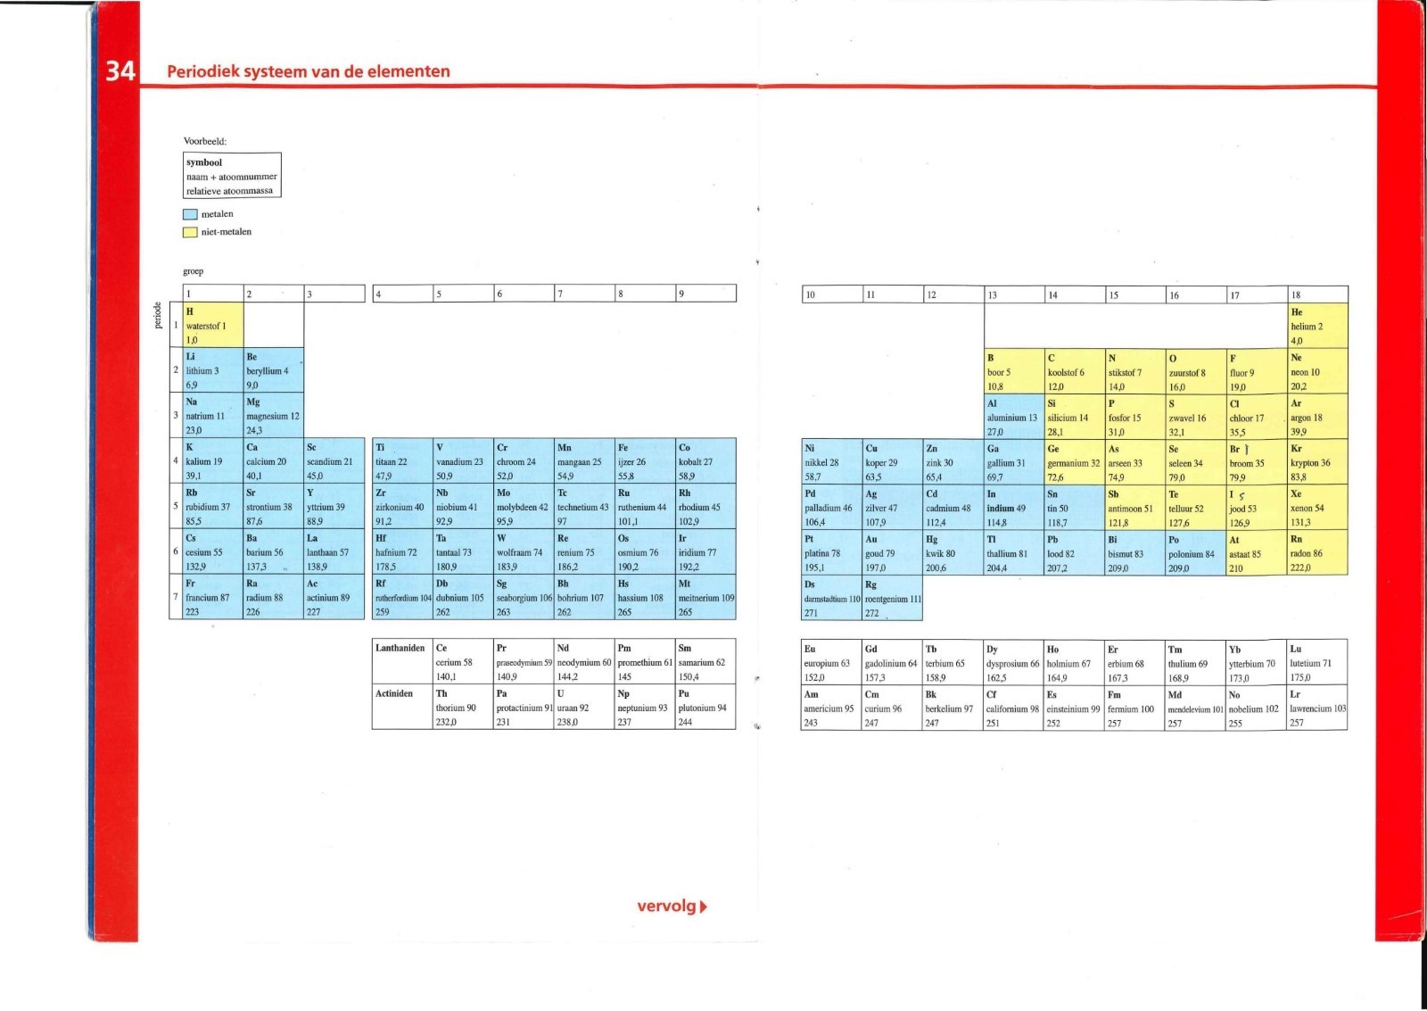
Wat moet je uit je hoofd kennen?
TIP 1!
Moleculaire stoffen | Zuren en base | Ionen
Water → H₂O Waterstofperoxide → H₂O₂ Ammoniak → NH₃ Koolstofmono-oxide → CO Koolstofdioxide → CO₂ Zwaveldioxide → SO₂ Zwaveltrioxide → SO₃ Zuurstof → O₂ Waterstof → H₂ Halogenen (zoals Cl₂, Br₂, F₂, I₂) Alcohol (ethanol) → C₂H₆O of C₂H₅OH Glucose → C₆H₁₂O₆ Methaan → CH₄ | Zuren: Zoutzuur (HCl) Verdund salpeterzuur (HNO₃) Verdund zwavelzuur (H₂SO₄) Koolzuur (H₂CO₃ ) Azijnzuur (HAc) Basen: Natronloog (NaOH-oplossing) (alle zouten met OH⁻) Ammonia (NH₃-oplossing) (wordt NH₄⁺) Kalkwater (Ca(OH)₂-oplossing) Zouten met O²⁻ Zouten met CO₃²⁻ | H⁺ (waterstof-ion) NH₄⁺ (ammonium-ion) CO₃²⁻ (carbonaat-ion) NO₃⁻ (nitraat-ion) OH⁻ (hydroxide-ion) PO₄³⁻ (fosfaat-ion) SO₄²⁻ (sulfaat-ion) speciale opmerking: O²⁻ (oxide-ion)
Notes:
Thijs
Tweevoudige elementen

Slide 9
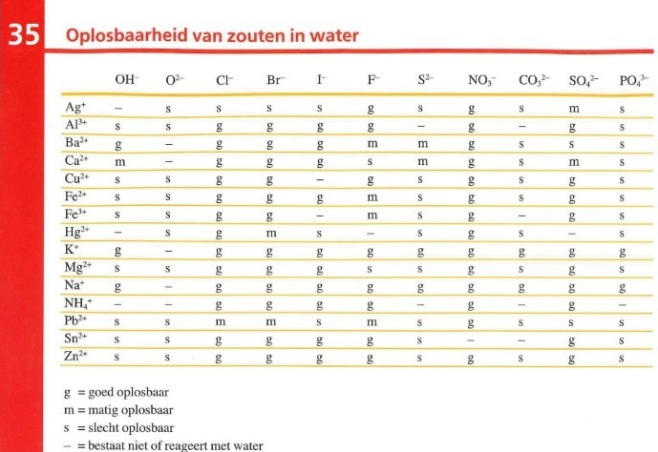
Wat moet je uit je hoofd kennen?
Het zuur deeltje is H⁺
Zuur= stof die H⁺ kan afstaan aan een oplossing!
Voorbeeld: HCl → H⁺ + Cl⁻
TIP 2!
Moleculaire stoffen | Zuren en basen | Ionen
Water → H₂O Waterstofperoxide → H₂O₂ Ammoniak → NH₃ Koolstofmono-oxide → CO Koolstofdioxide → CO₂ Zwaveldioxide → SO₂ Zwaveltrioxide → SO₃ Zuurstof → O₂ Waterstof → H₂ Halogenen (zoals Cl₂, Br₂, F₂, I₂) Alcohol (ethanol) → C₂H₆O of C₂H₅OH Glucose → C₆H₁₂O₆ Methaan → CH₄ | Zuren: Zoutzuur (HCl) Verdund salpeterzuur (HNO₃) Verdund zwavelzuur (H₂SO₄) Koolzuur (H₂CO₃ ) Azijnzuur (HAc) Basen: Natronloog (NaOH-oplossing) (alle zouten met OH⁻) Ammonia (NH₃-oplossing) (wordt NH₄⁺) Kalkwater (Ca(OH)₂-oplossing) Zouten met O²⁻ Zouten met CO₃²⁻ | H⁺ (waterstof-ion) NH₄⁺ (ammonium-ion) CO₃²⁻ (carbonaat-ion) NO₃⁻ (nitraat-ion) OH⁻ (hydroxide-ion) PO₄³⁻ (fosfaat-ion) SO₄²⁻ (sulfaat-ion) speciale opmerking: O²⁻ (oxide-ion)
Het base deeltje is OH⁻
Base= stof die OH⁻ kan afstaan aan een oplossing of met H₂O reageert om OH⁻ te maken.
Voorbeeld: NaOH → Na⁺ + OH⁻
Of: CO₃²⁻ +H₂O → HCO₃⁻ + OH⁻
Notes:
Thijs

Slide 10
Kijkersvraag: zuur base reactie
Neutralisatie reactie
Zure oplossing gaat van min. 1 pH richting de 7
Basische oplossing gaat van max. 14 richting 7
Voorbeeld zoutzuur + natronloog
HCl + NaOH → H₂O + NaCl
Ofwel
H⁺ + OH⁻ → H₂O

Slide 11
Wat moet je uit je hoofd kennen?
Verbranding komt later!
Scheidingsmethoden: filtreren, bezinken, extraheren, adsorptie, destilleren, indampen.
Reacties: Verschil reactievergelijking en reactieschema.
Toestanden van stoffen: (s), (l), (g), (aq)
Kunststoffen: polymerisatie, thermoplasten, thermoharders.
Hard en zacht water:
Problemen bij hard water: ketelsteen, kalkzeep.
Methoden ontharden: koken, ionenwisselaar, neerslagreactie.
Kleur van Cu²⁺ is (licht)blauw.
Notes:
Thijs

Slide 12
Wat hoef je niet uit je hoofd te kennen?
BiNaS tabel | Onderwerp
Tabel 1 | Absolute temperatuur (Kelvin naar Celsius)
Tabel 2 & 3 | Omrekenen
Tabel 31 | Veiligheid
Tabel 32 & 33 | Isotopen en atoomsoorten
Tabel 34 | Periodiek systeem
Tabel 35 | Oplosbaarheid zouten
Tabel 36 | Indicatoren
Tabel 37 | Legeringen
Tabel 38 | Vlamkleuren
Tabel 39 | Gevaarlijke stoffen
Tabel 41 | Destilleren en kraken
Tabel 43 & 45 | Afval en E-nummers
Register | Opzoeken per onderwerp
Notes:
Thijs

Slide 13
Kijkersvraag: rekenen met grote getallen
Wetenschappelijke notatie (tabel 2 en 3 BINAS)
Metriek stelsel
Voorbeeldvraag
Notes:
Martha

Slide 14
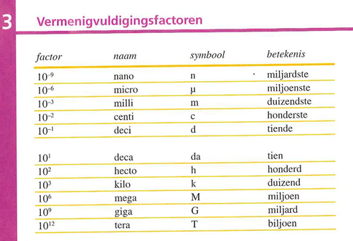
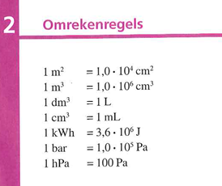
Kijkersvraag rekenen met grote getallen
Wetenschappelijke notatie (tabel 2 en 3 BINAS)
Notes:
Martha

Slide 15
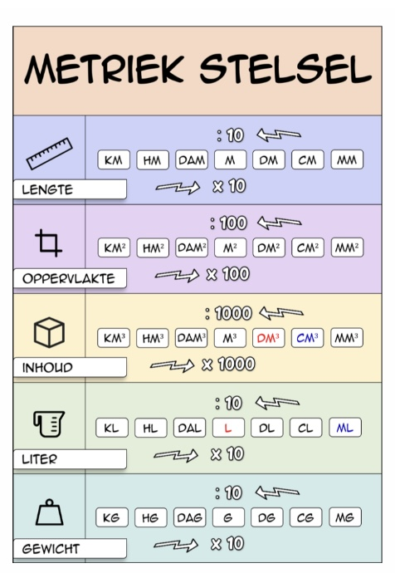
Kijkersvraag: rekenen met grote getallen
Metriek stelsel
Kan Het DAmetje Met De Centimeter Meten
Notes:
Martha
Bron: https://teachingthings.nl/product/metriek-stelsel/

Slide 16
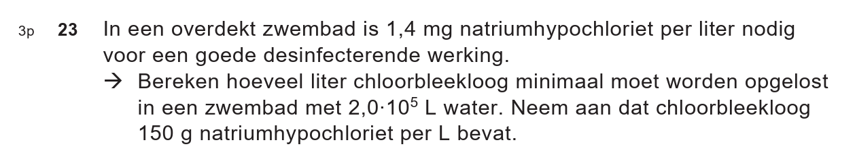
Rekenen met concentraties (verhoudingstabel)
2024 tijdvak 2 vraag 23
Notes:
Martha
Verhoudingstabellen kan je voor allerlei dingen gebruiken. Bv concentratie zoals hier, maar ook massaverhoudingen, dichtheid. Zoveel per soveel, een verhouding

Slide 17
Periodiek systeem
Symbool
(Hoofdletter + kleine letter!)
Stoffen in dezelfde groep = zelfde eigenschapen
Hogere periode = sterkere eigenschappen¹
Groep 1 is +1
Edelgassen zijn perfect
Groep 16 is -2
Halogenen zijn -1
Atoomnummer
Naam stof
Relatieve atoommassa
(massa in u)
 | Metaal | Niet-metaal
Metaal | Legering | Zout
Niet-metaal | Zout | Moleculaire stof
Notes:
Thijs
Voorbeeld is groep 6, periode 6

Slide 18
Molecuulformules
Moleculaire stof: Cafeïne
Zout: Mangaan(IV)oxide
Element
 | Metaal | Niet-metaal
Metaal | Legering | Zout
Niet-metaal | Zout | Moleculaire stof
3 C₈H₁₀N₄O₂
Coëfficiënt
Index
Molecuul
Mn
⁴⁺
O
²⁻
MnO₂
Notes:
Thijs

Slide 19
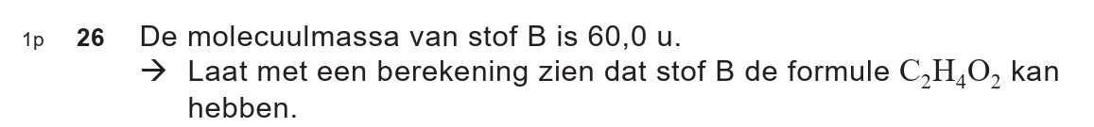
Rekenvoorbeeld molecuulmassa berekenen
2024-2 vraag 26
Notes:
Martha

Slide 20
Reactievergelijkingen
Opstellen en kloppend maken
Wat zijn je beginstoffen? (zet ze voor de pijl)
Wat zijn je reactiestoffen? (zet ze na de pijl)
Je moet voor en achter de pijl dezelfde atomen (letters) hebben
Zorg dat je voor en na de pijl evenveel letters hebt (puzzelen)
Dubbelcheck of de reactievergelijking klopt
Notes:
Martha
Volgorde, O als laatste, vooral bij verbranding

Slide 21

Reactievergelijkingen
2024-2 vraag 7 (ontleding)
Notes:
Martha
Verwijzing naar Thijs met tweevoudige elementen

Slide 22
Reactievergelijkingen
Zelf verder oefenen met bijvoorbeeld:
2024-1 vraag 2
2024-1 vraag 4
Notes:
Martha

Slide 23

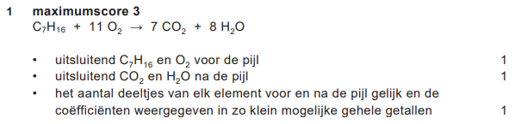
Verbrandingsreacties
Verbrandingsvoorwaarde: Brandstof, zuurstof en ontbrandingstemperatuur.
Verbranding is een reactie tussen een brandstof en zuurstof.
Stap 1: Brandstof + zuurstof
Stap 2: Verbrandingsproducten bepalen
Stap 3: reactievergelijking kloppend maken
C’tje, H’tjes O’tjes
11
7
8
… C₇H₁₆ + … O₂ → … CO₂ + … H₂O
Notes:
Thijs

Slide 24
Verbrandingsproducten en Milieueffecten
Verbrandingsproducten | Milieueffecten
CO₂ | (versterkt) broeikaseffect
SO₂ | Zure regen
NOx | Zure regen
C | Smog
CO | Schadelijk voor de gezondheid
Notes:
Thijs

Slide 25
Massaverhoudingen
Voorbeeld vraag vervolg:
Methylformiaat verbrandt in de volgende vergelijking:
C₂H₄O₂ + 2 O₂ → 2 CO₂ + 2 H₂O
Bereken hoeveel kg CO₂ gevormd wordt bij de verbranding van 12 kg Methylformiaat
Atoomsoort | Massa | Totaal
C 2 | × 12 = | 24
O 4 | × 16 = | 64
 | Totaal= | 88
Stof | Molecuulmassa | Delen naar de 1 | Daadwerkelijke massa
C₂H₄O₂ | 60 | 1 | 12 kg
2 CO₂ | 88 | 1,47 | 17,6 kg
Notes:
Thijs
Bij voorkeur op whitboard of papier ofzo, kan ik laten zien hoe je moet tekeken ☺

Slide 26
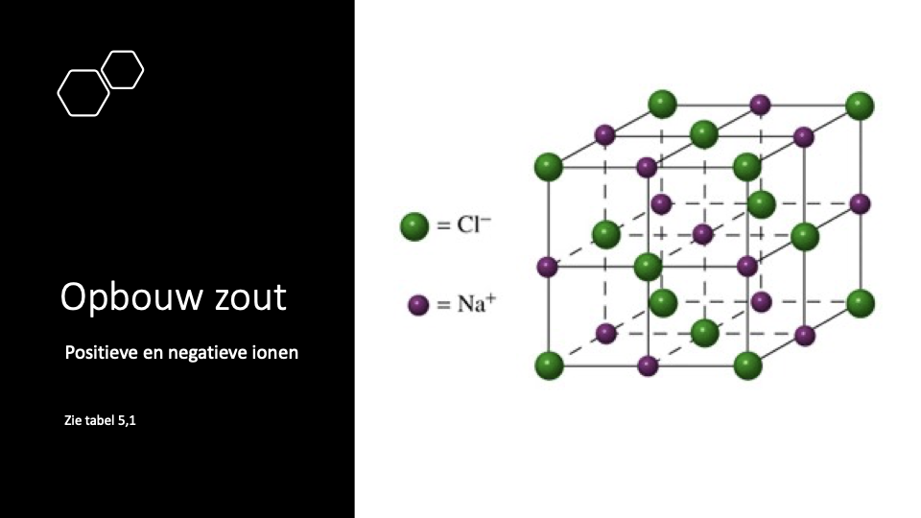
Opbouw en naamgeving zouten
Opbouw zout
Metaal & niet-metaal
Ionen = atoom met een lading
Metaal = positief geladen (bv Na⁺) (natrium-ion)
Niet-metaal is negatief geladen (bv Cl⁻) (chloride-ion)
Naam = natriumchloride
Notes:
Martha, deel ionen al door Thijs in eerdere uitleg gedaan, tabel 35

Slide 27
Opbouw en naamgeving zouten
Naamgeving zouten
Vb ijzer(II)oxide en ijzer(III)oxide
IJzer kan een lading van 2+ en 3+ hebben (binas tabel 35)
Oxide heeft een lading van 2-
Een zout is in totaal neutraal geladen
Dus ijzer(II)oxide
Fe²⁺ (want ijzer (II))
O²⁻ (oxide)
Dus FeO
Dus ijzer(III)oxide
Fe³⁺ (want ijzer (II))
O²⁻ (oxide)
Dus Fe2O3
Notes:
Martha, deel ionen al door Thijs in eerdere uitleg gedaan, tabel 35

Slide 28
Massapercentage
Massapercentage = (deel/geheel)x100
Voorbeeldvraag: wat is het massapercentage natrium in natriumchloride? (NaCl)
Geheel:
1 x massa Na = 1 x 23,0 u = 23,0 u
1 x massa Cl = 1 x 35,5 u = 35,5 u
Massa NaCl = 23,0 + 35,5 = 58,5 u
Deel: natrium = 23,0 u
(deel/geheel) x 100 = (23,0/58,5) x 100 = 39,316...
Dus het massapercentage is 39,3 %
Notes:
Martha, vanuit zouten

Slide 29
Massapercentages
Zelf verder oefenen met bijvoorbeeld:
2024-1 vraag 21
Notes:
Martha

Slide 30
Examentip
Thijs:
Martha:

Slide 31
Bijlage
Met extra informatie
Notes:
Martha: chcek op ppt vorig jaar

Slide 32
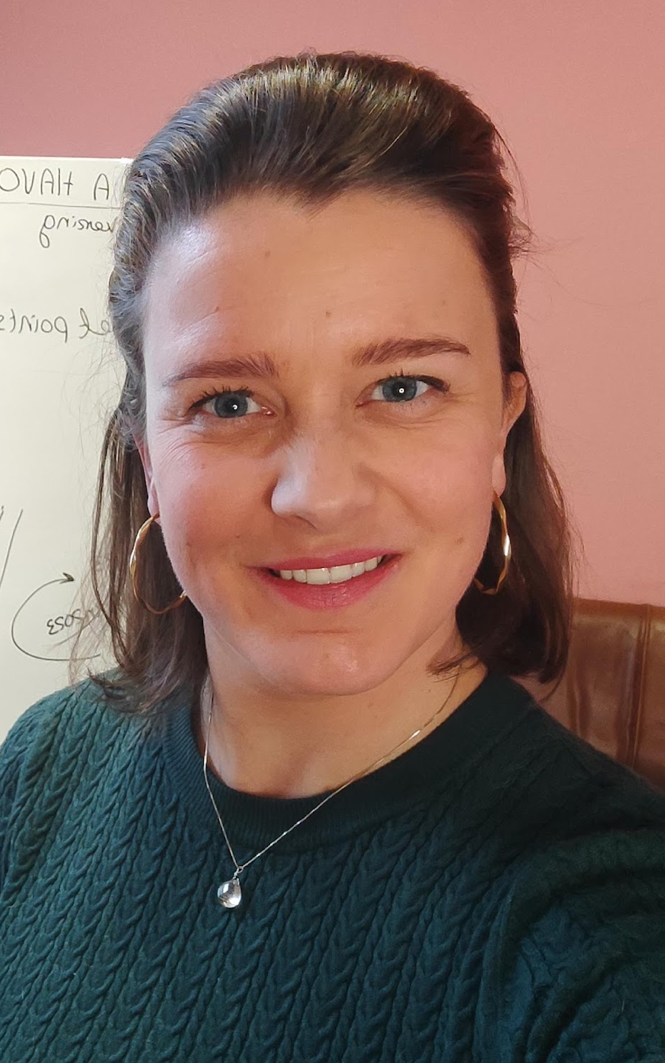

Socials
Martha Hensbergen
Slimmer leren met Martha
Bijles in wiskunde, natuurkunde en scheikunde
Begeleiding in Slimmer leren
Tiktok: Slimmer leren met Martha
Youtube: Slimmer leren met Martha
Thijs van der Tang
Docent Twents Carmel College NaSk 2 (en 1)
Instagram: @meneer_tangens

